Slide 1

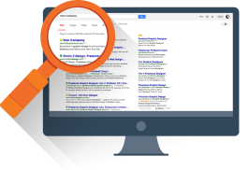

SEO
(Search Engine Optimization )
HENGKY BUDIMAN
Senior Marketing Digital Teknologi

Slide 2



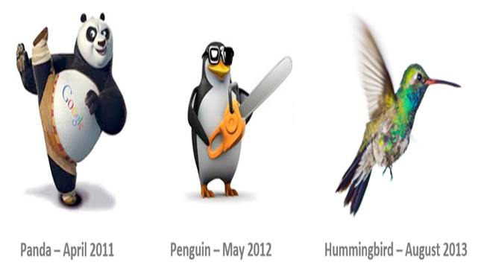
SEO (Search Engine Optimization)
Traffic dari organic search result
THINK
SMART

Slide 3
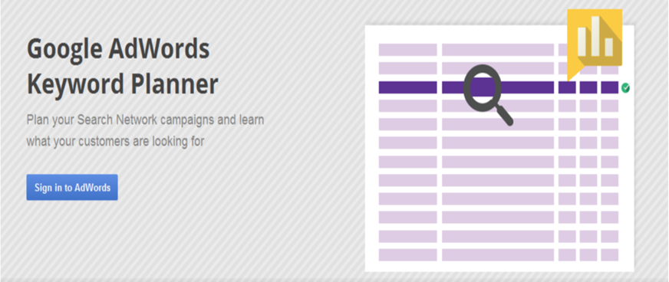
SEO (Search Engine Optimization)
Keyword Research
Tentukan target market (indonesia atau global)dan lakukan keyword research
Analisa kompetitor anda untuk menilai tingginyatingkat kompetisi dari setiap keyword yang anda gunakan
Terapkan dan optimaolkan semua faktor yang mempengaruhi Organic Search Result (On-Page dan Off Page)
Cek, Evaluasi, dan Improve setiap faktor yang di nilai belum optimal

Slide 4
SEO (Search Engine Optimization)
On Page
HTML | Content | Architecture
Title Description Header Structure Stuffing Hidden | Quality Research Word Engage Fress Thin Ads | Crawl Duplicate Speed URL Mobile Cloaking

Slide 5
SEO (Search Engine Optimization)
On Page - HTML
Title : Title tag mengandung kata kunci yang relevan terhadap konten?
Description : Meta description relevan terhadap konten?
Header : Apakah judul dan sub judul mengandung kata kunci yang relevan?
Structure : Apakah halaman memiliki stuctured data (schema.org microdata)?
Stuffing : Apakah anda terlalu banyak mengulang kata kunci pada halaman tersebut (keyword density)?
Hidden : Apakah anda menyembunyikan teks dari user tapi tidak untuk search engine?

Slide 6
SEO (Search Engine Optimization)
On Page - Content
Quality : apakah halaman berisi konten yang baik & memiliki kualitas yang baik (readable, unique, useful)?
Reasearch : Apakah kata kunci yang digunakan berdasartkan keyword research (google Keyword Planner)?
Word : Apakah mengandung kata, frase, sinonim yang relevan?
Fress : Konten yang sering diupdate?
Thin : Apakah konten mengandung sedikit teks dan informasi yang bernilai (not usefull)?

Slide 7
SEO (Search Engine Optimization)
On Page - Architecture
Crawl : Apakah googlebot dapat dengan mudah mengcrawling halaman website anda?
Duplicate : Apakah situs anda bebas dari duplicate konten?
Speed : Apakah situs anda dapat loading dengan cepat?
URL : Apakah format URLnya simpele dan mengandung kata kunci yang relevan terhadap konten ?
Mobile : Apakah situs anda support mobile version (smartphone dan tablet)?
Cloaking : Apakah informasi (meta tags) yang dikirimkan ke seacrh engine berbeda dengan informasi yang di baca oleh user?

Slide 8
SEO (Search Engine Optimization)
On Page – Best Particle
Title and Description :
Title dan description harus mengandung kata kunci.
Tite dan description harus berbeda setiap malam.
Title dan Description harus relevan terhadap konten dan URL
Panjangnya Title adalah +/- 60 Karakter dan Description adalah +/- 160 Karakter
URL
Harus mengandung kata kunci
Format URL jangan berupa parameters dan sesion ID
Structure direktori URL yang simple (tidak memiliki sub URL yang terlalu banyak)
Gunakan format Lower-Case dalam penulisan URL

Slide 9
SEO (Search Engine Optimization)
Content
Quality conten (konten yang menarik dan bermanfaat bagi user)
Fresh & Unique Content (bukan konten hasil copy-paste)
Disarankan 1 artikel terdiri dari +/-400 sampai +/-1000 kata
Update artikel sesering mungkin
Jika menggunakan file, gambar, sisipkan alt text pada gambar

Slide 10
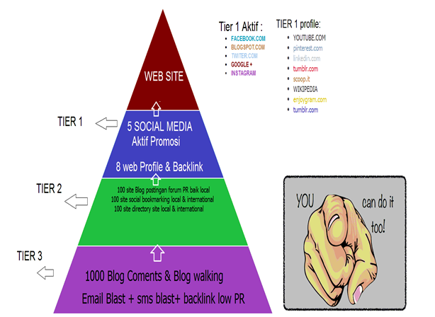
SEO (Search Engine Optimization)
Tier Link Building In Seo

Slide 11
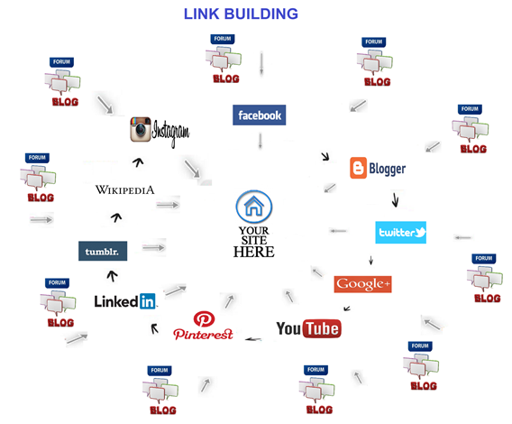
SEO (Search Engine Optimization)
Tier Link Building

Slide 12

BLACK HAT SEO
Black Hat SEO adalah suatu teknik yang kotor, curang, dan tidak direkomendasikan oleh mesin pencari, dalam kata lain teknik yang berbahaya dan beresiko dan tidak disarankan dan dilarang untuk digunakan sebagai optimasi SEO oleh mesin pencari.

Slide 13
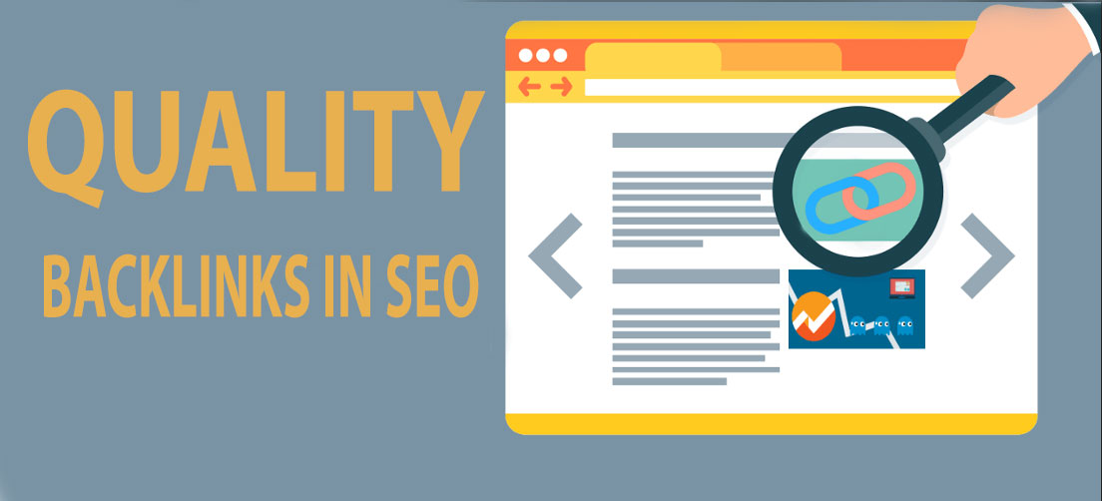
SEO (Search Engine Optimization)
Backlinks in SEO

Slide 14


Untuk mengetahui Cara mencari Backlink Berkualitas lebih baik anda mengerti dulu pemahaman tentang Cara menanam backlink yang baik dan benar, maka bisa di lakukan dengan beberapa cara yang akan saya jelaskan pada postingan saya berikut ini yang telah saya rangkum dengan lengkap, maka simak postingan berikut ini.
SEO (Search Engine Optimization)
Backlinks Yang Berkualitas
Untuk mencari backlink melalui footprint telah saya jelaskan pada postingan saya sebelumnya dalam artikel yang ada di blog yaitu pada postingan Footprint untuk mencari backlink. Nah, agar kita mendapatkan backlink yang berkualitas, maka bisa menggunakan earthquake SEO addons pada browser anda, lalu pilih link situs yang memiliki page rank.

Slide 15

SEO (Search Engine Optimization)
Cara Mencari Backlink Berkualitas
Dengan menggunakan tools Backlink Finder maka pencarian backlink anda bisa dapat lebih tertuju, karena backlink finder memiliki fitur mencari backlink sesuai dengan keyword blog anda, backlink finder juga menyediakan fitur jenis situs yang ingin di cari seperti jenis domain .gov, .edu, ataupun blog blog yang do follow. Untuk Backlink finder ini bisa di cari di Google
Dengan keyword Backlink Finder Tool atau bisa mengunjungi Smallseotools
Selain dua cara di atas, anda juga bisa menggunakan daftar daftar situs situs yang berpagerank dan bernilai tinggi untuk di jadikan backlink berkualitas yang mengarah ke blog anda.
Itulah postingan saya tentang Cara mencari Backlink Berkualitas, selain mencari secara manual seperti yang saya jelaskan di atas ada pula trick lainnya seperti Private Blog Network
Yang akan saya bahas di bawah

Slide 16

SEO (Search Engine Optimization)
PBN (Private Blog Network)
PBN (Private Blog Network) merupakan teknik backlink yang paling powerfull dengan hasil yang sangat-sangat cepat bahkan dalam hitungan hari web kalian bisa menempati halaman pertama. Saya pribadi biasanya hanya butuh waktu 5-7 Hari untuk menaikan posisi web client untuk kategori Low – Medium kompetisi.

Slide 17
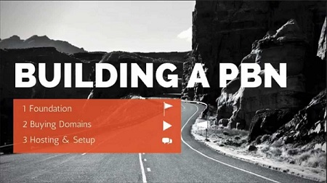
SEO (Search Engine Optimization)
Building a PBN
1. Mencari dan menganalisa expired Domain
Mencari expired domain untuk PBN bisa dibilang susah” gampang. Ada banyak jenis expired domain yg bisa kita analisa mulai dari Pre-Release domain (auction domain), closeout dan offer domain, pending delete ataupun delete domain. Namun untuk menemukannya tetap membutuhkan tools, beberapa tools yang sering digunakan dalam menemukan expired domain :
Expireddomains.net
freshdrop.com
DomCop.com
Moonsy.com/expired_domains
PrDrop.info
Yang berbayar seperti :
Godaddy Aucions and marketplace
DomainPeel.com (Broker Domain PBN)

Slide 18
SEO (Search Engine Optimization)
Building a PBN
Untuk PR cari yg diatas PR2 dengan aged domain diatas 1 tahun.
Hal2 yg perlu Anda cek list setelah itu:
Backlinks Profile
No backlinks = No PR
Gunakan tools seperti ahrefs / majestic seo / webmeup untuk cek backlinks. Berapa banyaknya backlinks itu bukan menjadi tolok ukur kalo BP nya bagus gan.
It's all about QUALITY over quantity! Yang perlu dihindari:
- Spammy blog comments
- Bad links & Anchor text: pharma / gambling / adult / porn / viagra
- Site wide links: link pada footer
DA/PA
Semua yg diatas 20 is good. Gunakan addon/extension Moz bar untuk cek DA/PA.
Dropped Domains
Hindari membeli domain yang sudah pernah drop lebih dari 2 kali. Why? tidak bagus dari segi SEO. Lebih lanjut bisa di cek di google. Gimana cara cek dropped domain gan? Gunakan whois.domaintools.com

Slide 19
SEO (Search Engine Optimization)
Building a PBN
Fake PR
Cek real PR dengan cara ketik info:domain.com di google. Jika hasilnya tidak sama dengan domain yg agan ketik, skip domain tersebut.
Tips Membangun PBN yg Aman:
Whois Protection & Dedi IPs
Gunakan whois protection pada setiap domain yg agan beli u/menghindari footprint. Begitu pula halnya dengan dedi IP.
Hosting
Shared hosting dengan multiple hosts. Cocok untuk Beginner. Max 100 sites Dedi IP per hosting. Rekomendasi hosting WWW. SEOHOSTING.CO.ID , hostgator.com etc
Multiple CMS & Unique Theme
Untuk diversifikasi matter, saya sarankan menggunakan multiple platforms dan unique theme pada setiap site.
Hindari Interlinking
Maksudnya jika Anda memiliki dua sites PR yg dihubungkan ke money site, DO NOT link them together! Ini akan meninggalkan massive footprint dan red flags bagi google.
Mungkin cukup segitu dari saya. Kalo ada pertanyaan silahkan diajukan ke tncmediawebsite.co.id

